Slide 1

Werkdruk? Er verandert toch niks…

Slide 2


Interventies werkdruk op basis van JD-R
4 strategieën
De Buffer strategie
De Boost strategie
De Winstcyclus versnellen
De Verliescyclus afremmen

Slide 3
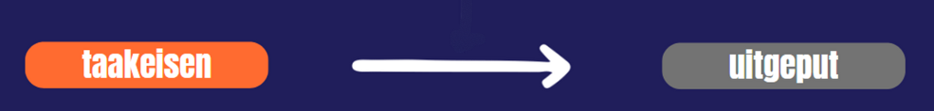
Het Uitputtingsproces (burnout)

Slide 4

Hoe kijken wij naar werkdruk?
→ veel taakeisen en weinig hulpbronnen

Slide 5
Het Uitputtingsproces (burnout)

Slide 6
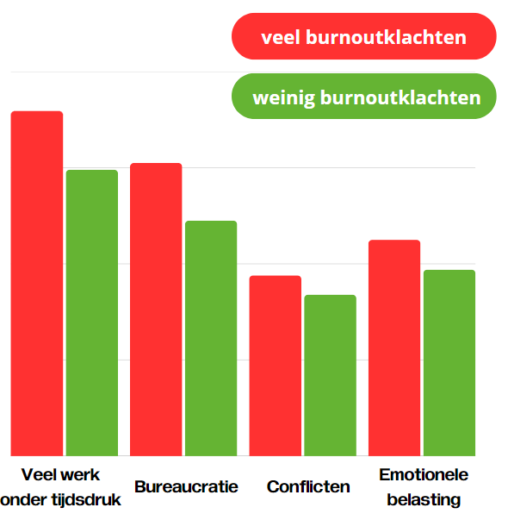
Welke taakeis is bepalend voor burnout?

Slide 7
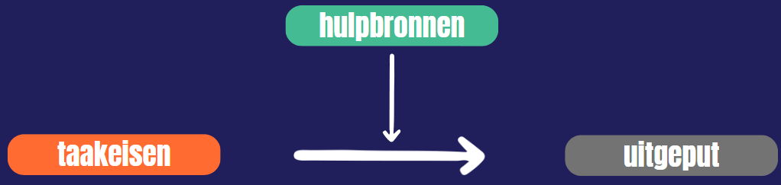
De BUFFER strategie

Slide 8
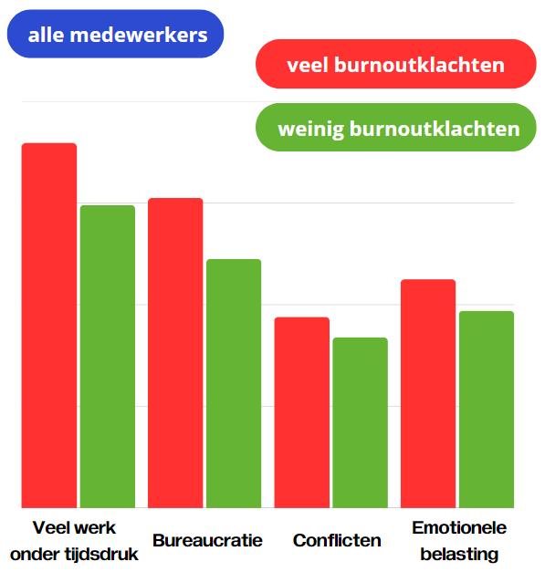
Bufferen met welke hulpbron?

Slide 9
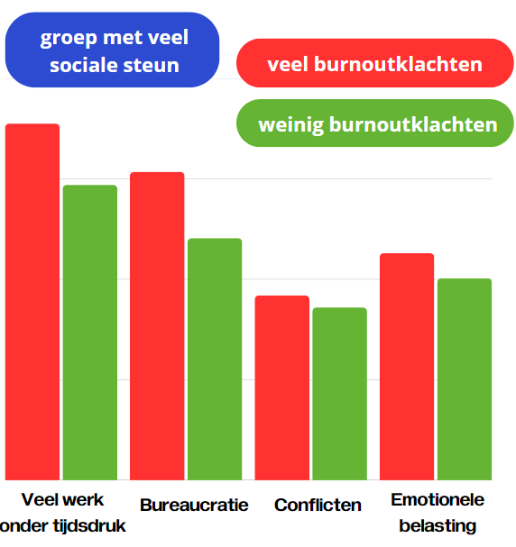
Bufferen met welke hulpbron?

Slide 10
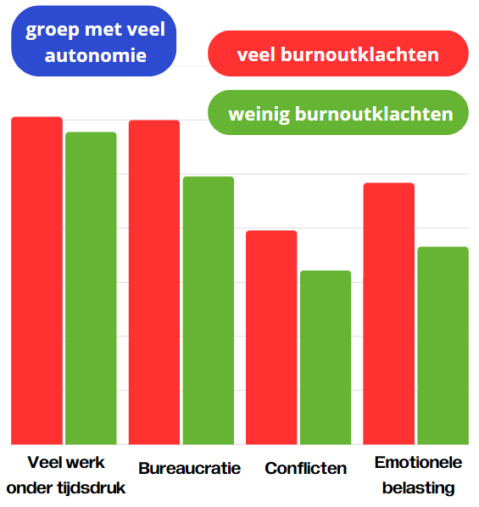
Bufferen met welke hulpbron?

Slide 11
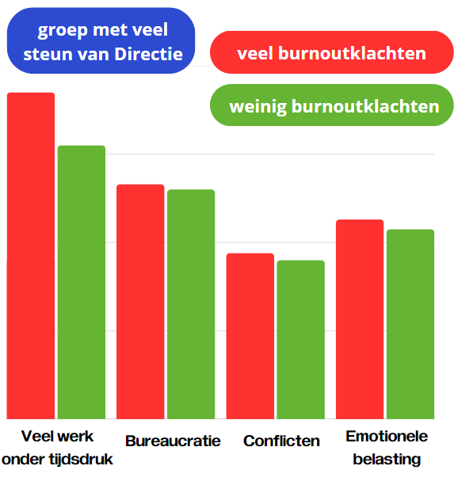
Bufferen met welke hulpbron?

Slide 12

Het Motivatieproces (bevlogenheid)

Slide 13
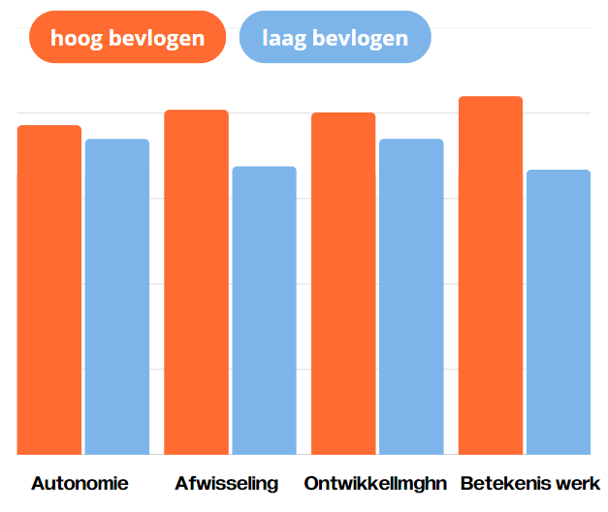
Wat is bepalend voor bevlogenheid?

Slide 14
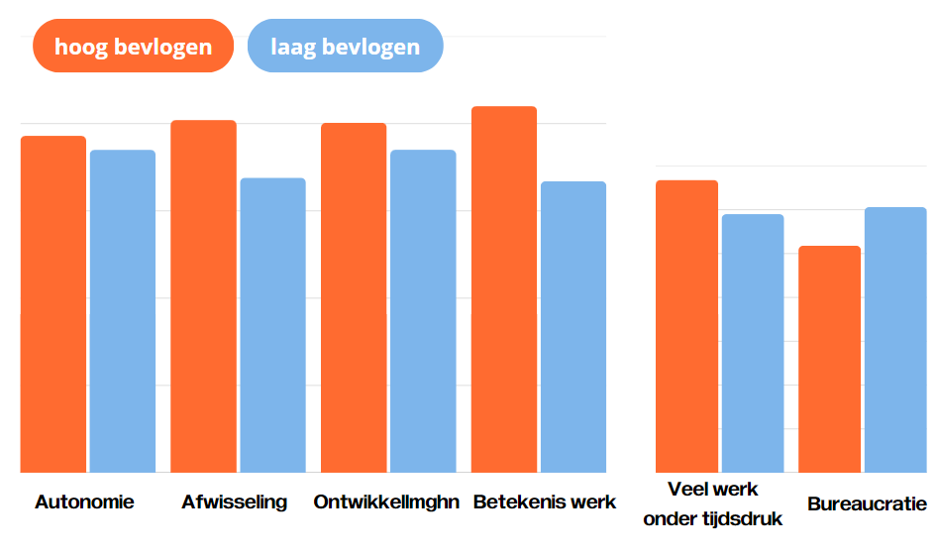
Wat is bepalend voor bevlogenheid?

Slide 15
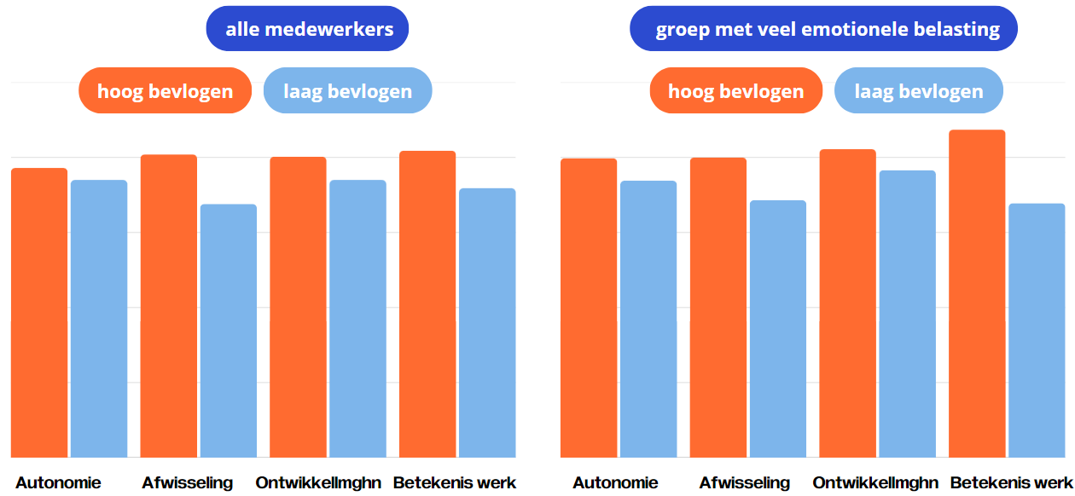
Wat is bepalend voor bevlogenheid?

Slide 16

De BOOST strategie

Slide 17
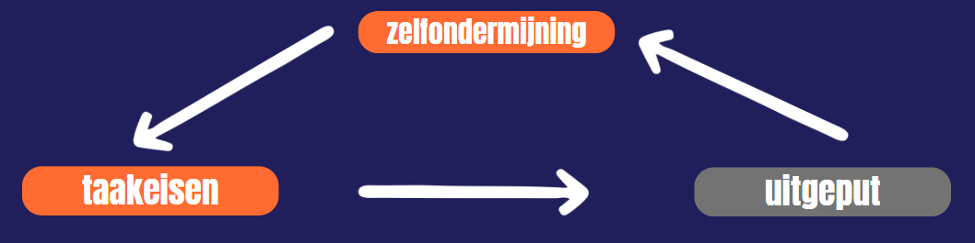
Kijk ook naar gedrag! → de Verliescyclus

Slide 18
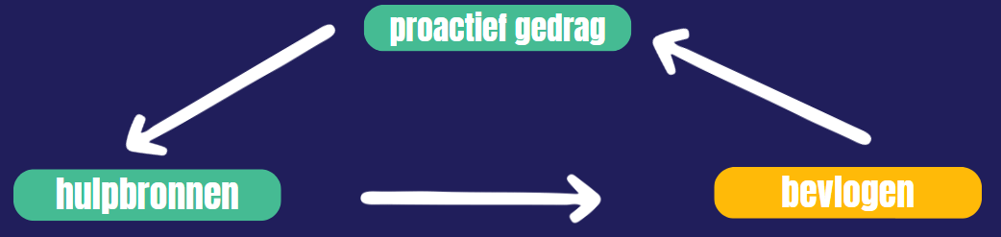
Kijk ook naar gedrag! → de Winstcyclus

Slide 19
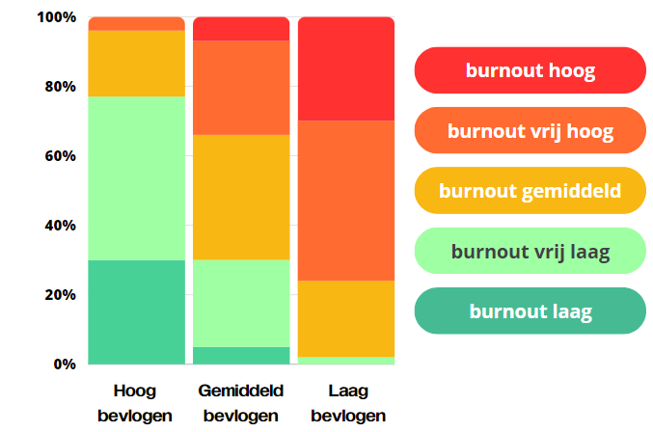
Ga op zoek naar de verbanden!

Slide 20
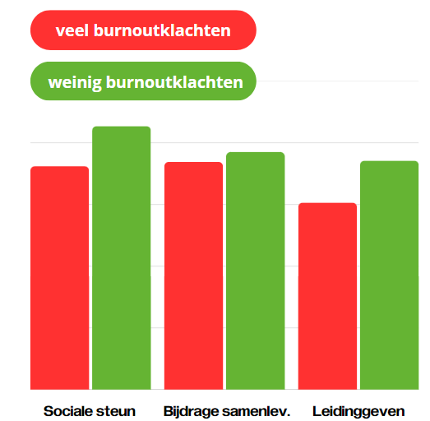
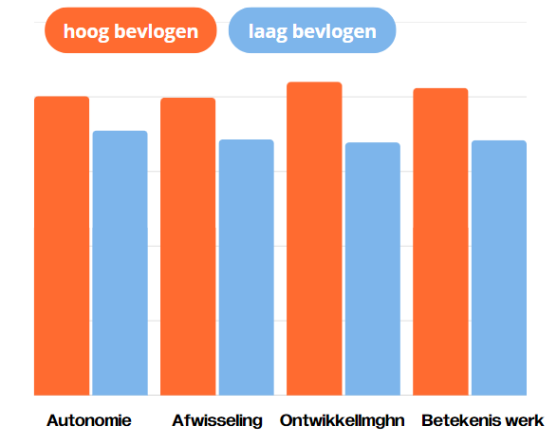
en vooral naar Oorzaak & Gevolg!
maar let op: wat veroorzaakt wat?

Slide 21
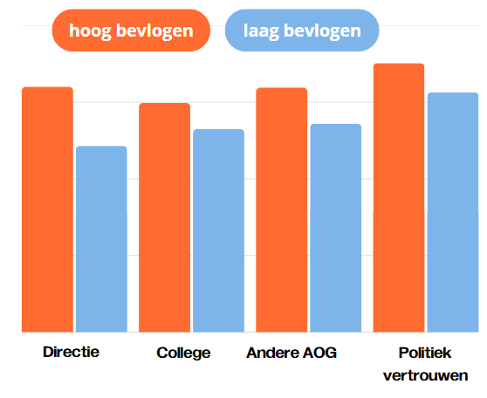
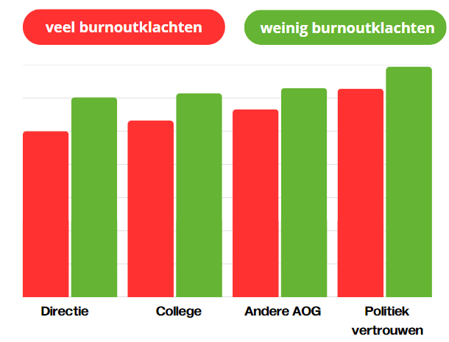
en vooral naar Oorzaak & Gevolg!
maar let op: wat veroorzaakt wat?

Slide 22
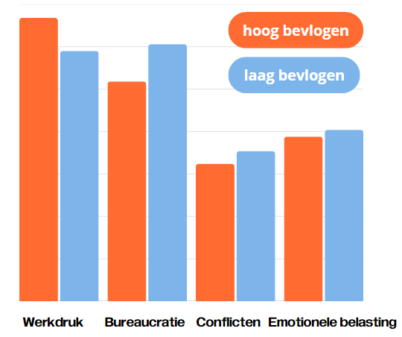
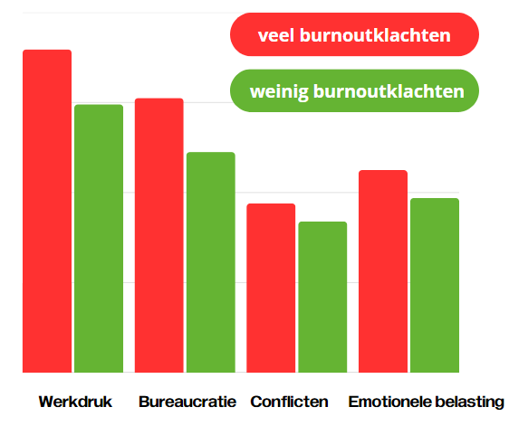
En hoe zit het dan met Werkdruk?
Wat vind je hieraan het meest opvallend?

Slide 23
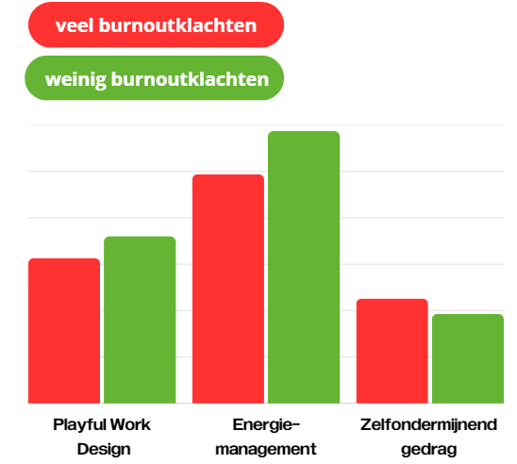
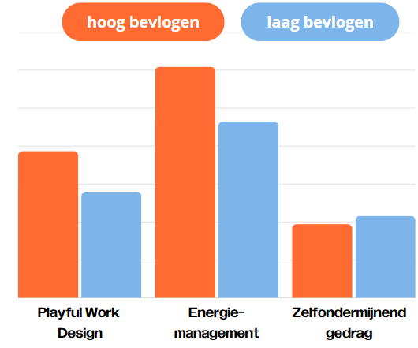
En dat Gedrag dan?

Slide 24




Meer informatie
Nieuwsgierig en wil je meer
over ons werk weten?
Website
www.aeno.nl
Events
www.aeno.nl/agenda
Community
www.aeno.nl/communities
Nieuwsbrieven
www.aeno.nl/nieuwsbrieven
www.tinyurl.com/JDR-Nieuws

Slide 25
Debra Verduin
debra.verduin@aeno.nl
Klaas-Jan Reincke
klaasjan@vivic.work

